Slide 1
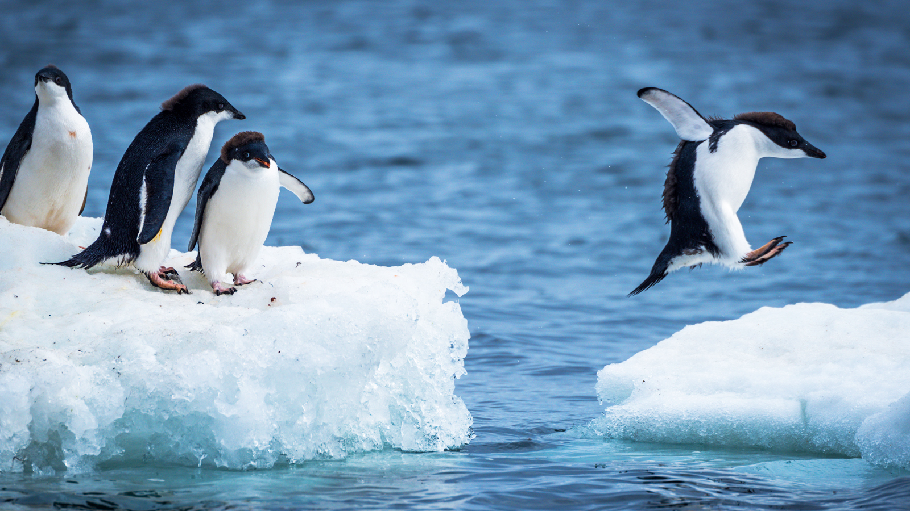
這隻企鵝是哪類呢?
- 第二組 -
統計110 馬靖宇 統計111翁瑋廷 統計111許祐誠

Slide 2

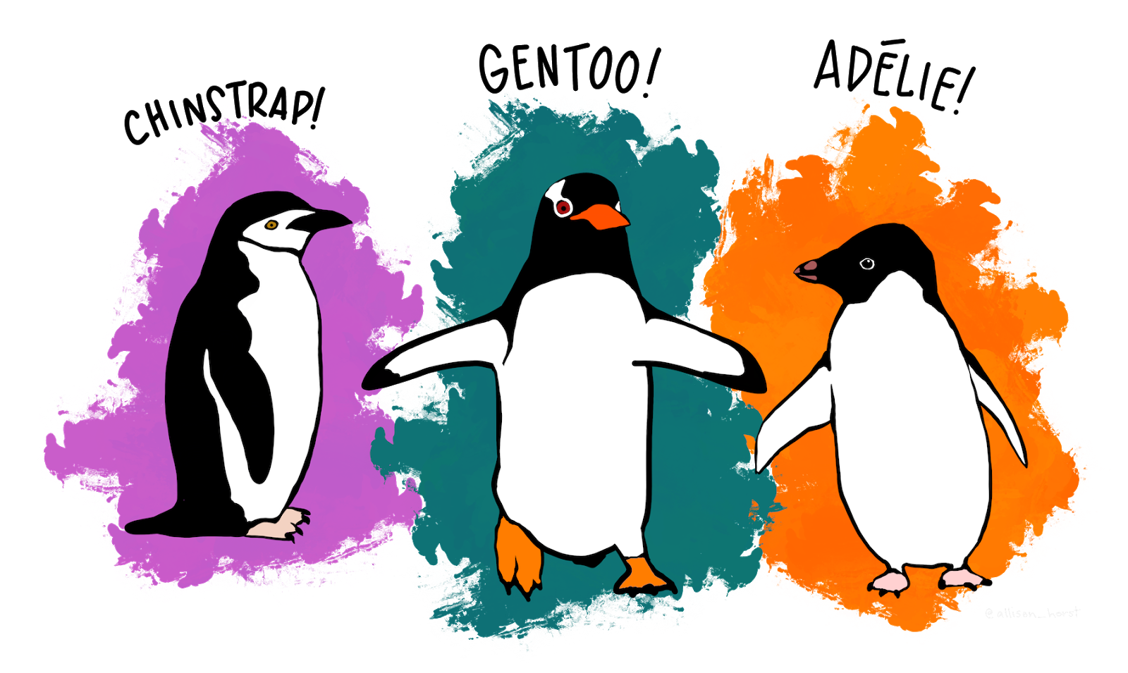
目錄
01
Motivations
02
Problem Statement
CONTENTS
03
Technical Challenges
04
Dataset to be used
05
Preliminary Methods
06
Evaluation Plans
07
Expected Time Schedule

Slide 3
PART
Motivations
ONE

Slide 4
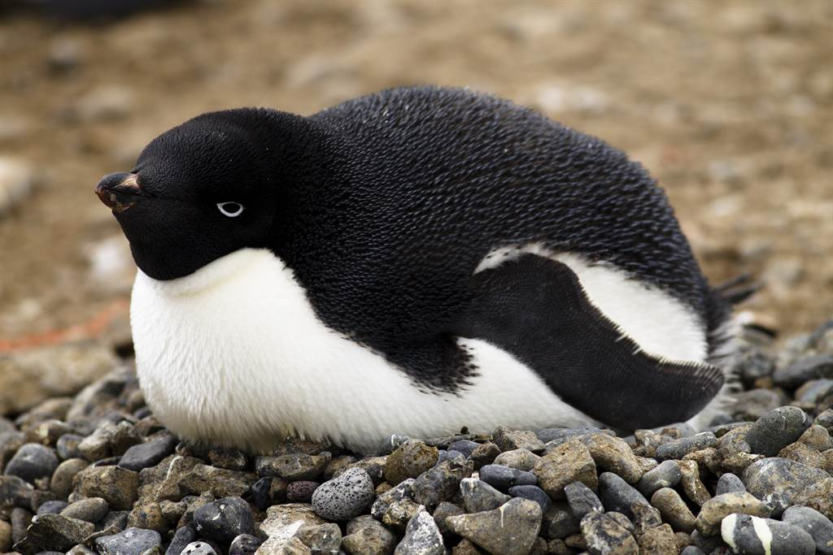
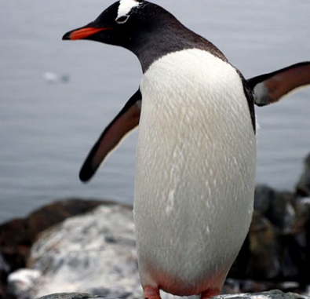
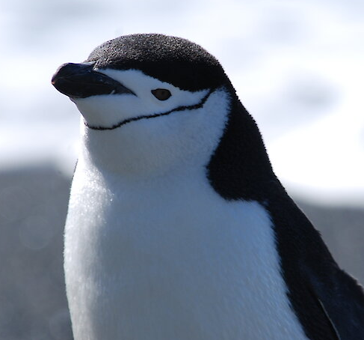
MOTIVATIVE
Adélie penguins
Gentoo penguins
Chinstrap penguins
阿德利企鵝
巴布亞企鵝
南極企鵝
南極洲的企鵝，走路左搖右擺，傻頭傻腦的樣子一直以來都是動物中的明星。 不過大家對於企鵝的熱愛並不能夠阻止由於全球暖化使得這些可愛的企鵝慢慢地走向滅絕的事實。 氣候暖化使海冰減少甚至消融，使企鵝們的棲息地改變，造成嚴重的威脅。 因此我們希望能夠透過本次資料科學導論報告，更深入的研究這些瀕臨滅絕的各種不同的企鵝， 利用 「帕爾默群島（南極洲）企鵝數據」，觀察三種不同企鵝的各項數據，包括體重、腳蹼長度等等企鵝特徵，並透過各種分群演算法，找出各企鵝是屬於哪一種種類。

Slide 5
PART
Problem Statement
TWO

Slide 6
Problem Statement
如何利用企鵝的各項數據，包括體重、腳蹼長度等等企鵝特徵，並透過
K-means、DBSCAN、K-Nearest Neighbors等各種分群演算法，找出各企鵝是屬於
哪一個種類，再透過分群後的結果跟原先的資料進行比對，討論出在哪種分群演算法能
最準確地將三組企鵝區分出來。
在此部份，我們也會探討如何將三種類型的企鵝以線性迴歸的方式表示

Slide 7
PART
Technical Challenges
THREE

Slide 8
Technical Challenges
在我們的「帕爾默群島（南極洲）企鵝數據」資料中有N/A值，所以我們需要將這些N/A值處理掉。在處理NA值後，資料的樣本數、平均數也會跟著變動，必須留意是否使用正確的數據進行分析。
在開始分群前，必須先將資料做好妥善的資料前處理，並觀察資料的所有變數，有哪些部分是利於分析的，有那些地方有資料的缺少值，必須先將其直接剃除或利用中位數(median)、平均數(mean)、眾數(mode)補值來處理缺失值。
另外，各種分群方法的選用以及如何利用此筆企鵝數據做適當的迴歸分析，也是我們本次期末報告所面臨的課題。
在最後必須將分析出來的資料用適當的圖形做資料視覺化的部分，使整個資料更能夠一目了然。

Slide 9
PART
Dataset to be used
FOUR

Slide 10
Dataset to be used
本次資料科學導論期末報告，我們所使用的Dataset 是來自Kaggle中的
“Palmer Archipelago (Antarctica) penguin data” (帕爾默群島（南極洲)企鵝數據)
此資料集包含兩個資料文件
1.penguins_size – 其中包括7個變數 分別是
culmen_length_mm: culmen length (mm) (鳥嘴長度)
culmen_depth_mm: culmen depth (mm)
flipper_length_mm: flipper length (mm) (腳樸長度)
species: penguin species (Chinstrap, Adélie, or Gentoo)
body_mass_g: body mass (g)
island: island name (Dream, Torgersen, or Biscoe) in the Palmer Archipelago (Antarctica)
sex: penguin sex
2. penguins_lter – 其中包括3種企鵝的原始數據
- Species Region
- Island Stage
- Individual ID
- Clutch Completion
- Date Egg
- Culmen Length (mm)
- Culmen Depth (mm)
- Flipper Length (mm)
- Body Mass (g) Sex

Slide 11
Dataset to be used
．penguins_size 資料
取其前20筆資料

Slide 12
Dataset to be used
．penguins_Iter 資料 取其前20筆資料

Slide 13
PART
Preliminary Methods
FIVE

Slide 14
Preliminary Methods
我們認為精簡資料(penguin_size.csv)的變數culmen length、culmen depth、fliper length、body mess
，以上變數的特性直觀上對於分類企鵝比較有幫助，且這些資料只有零星幾個遺失值，對於分類的誤差會比較小。
我們同時用非監督式的分群方法以及監督式的分類方法。非監督式的方法，我們選擇k-means，兩兩挑選以上四個變數。分群完以後我們將每一群與所有資料比對，出現最多的種類為該群的類別。並比較挑選不同變數準確性的差異。
監督式的方法我們選擇decision tree。前3/4資料為訓練模型，後1/4資料為測試模型。訓練完以後，拿測試資料去計算準確率。

Slide 15
PART
Evaluation Plans
SIX

Slide 16
Evaluation Plans
在我們做完所有的資料分析後
我們可以建立一些可供參考分析是否達到理想的評估指標
例如 :
若我們使用k-means作為分群方法，我們可以利用sklearn 內建的 silhouette_score()來獲取Score ，此數值越接近1代表績效越好，反之若接近-1則代表績效越差
在dbscan方法中，我們可以建立Number of clusters 對 silhouette score的圖形，來觀察資料選擇幾個n_clusters(簇)時，會得到比較好的分群效果，如類似
下圖的圖形。

Slide 17
Evaluation Plans
決策樹分類器的績效
我們使用準確率（Accuracy）作為分類演算法的績效
我們使用sklearn.metrics的accuracy_score()計算精準率

Slide 18
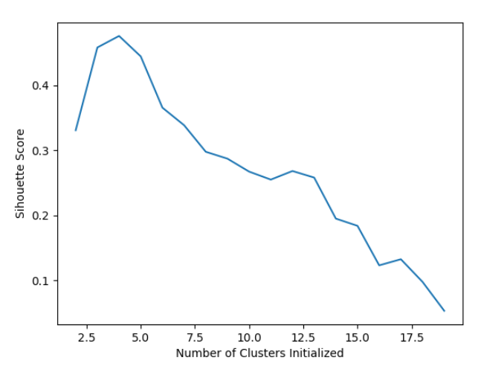
Evaluation Plans – dbscan的績效評估示意圖
Number of clusters 對 silhouette score的示意圖

Slide 19
PART
Expected Time Schedule
SEVEN

Slide 20
Expected Time Schedule
Week14 (0524)
1. 資料前處理以及分析資料
2. 選擇要使用的分群方法
3. 對資料做粗略的分群
Week15 (0531)
1. 繪製圖形，資料視覺化
2. 簡述各種方法所帶來分群的不同效果，並比較何者較適合此筆資料的分群
3. 對各種分群方法所得到的結果建立評估指標，並給予結論

Slide 21
